Slide 2
Základy úpravy digitální fotografie
Základy úprav - tvorba výřezu

Slide 3
Tvorba výřezů
Někdy potřebujeme z fotografie odstranit objekty, které se omylem do kompozice dostaly nebo jsou součástí, ale nehodí se (sloup el. osvětlení, chodci….).
V některých případech potřebujeme změnit kompozici fotografie. V těchto případech použijeme následující nástroj.
Jestliže se nacházejí tyto objekty mimo hlavní část fotografie, můžeme fotografii oříznout.
Výřez poslouží i v jiných situacích. Z fotografie například potřebujeme udělat detail. Při tvorbě detailů se využije velké rozlišení dnešních chipů (pojem rozlišení byl probrán v předchozích kapitolách).

Slide 4
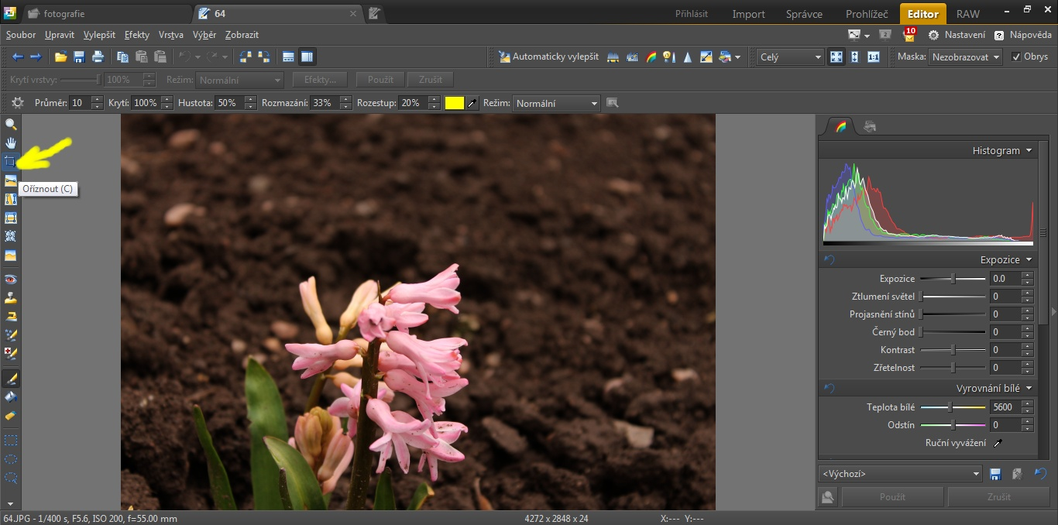
V programu Zoner PhotoStudio nalezneme nástroj „Oříznout“ v postranní nástrojové liště:

Slide 5
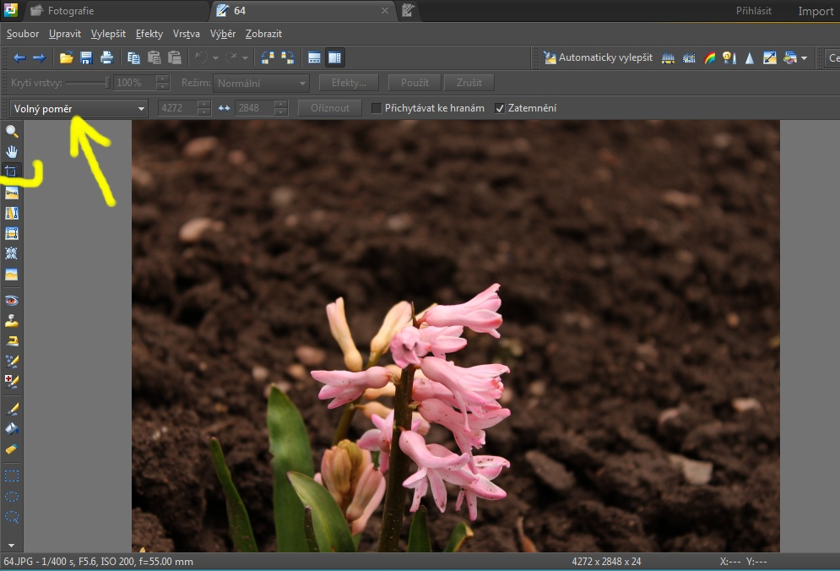
Po zvolení tohoto nástroje volíme poměr stran ořezu:

Slide 6
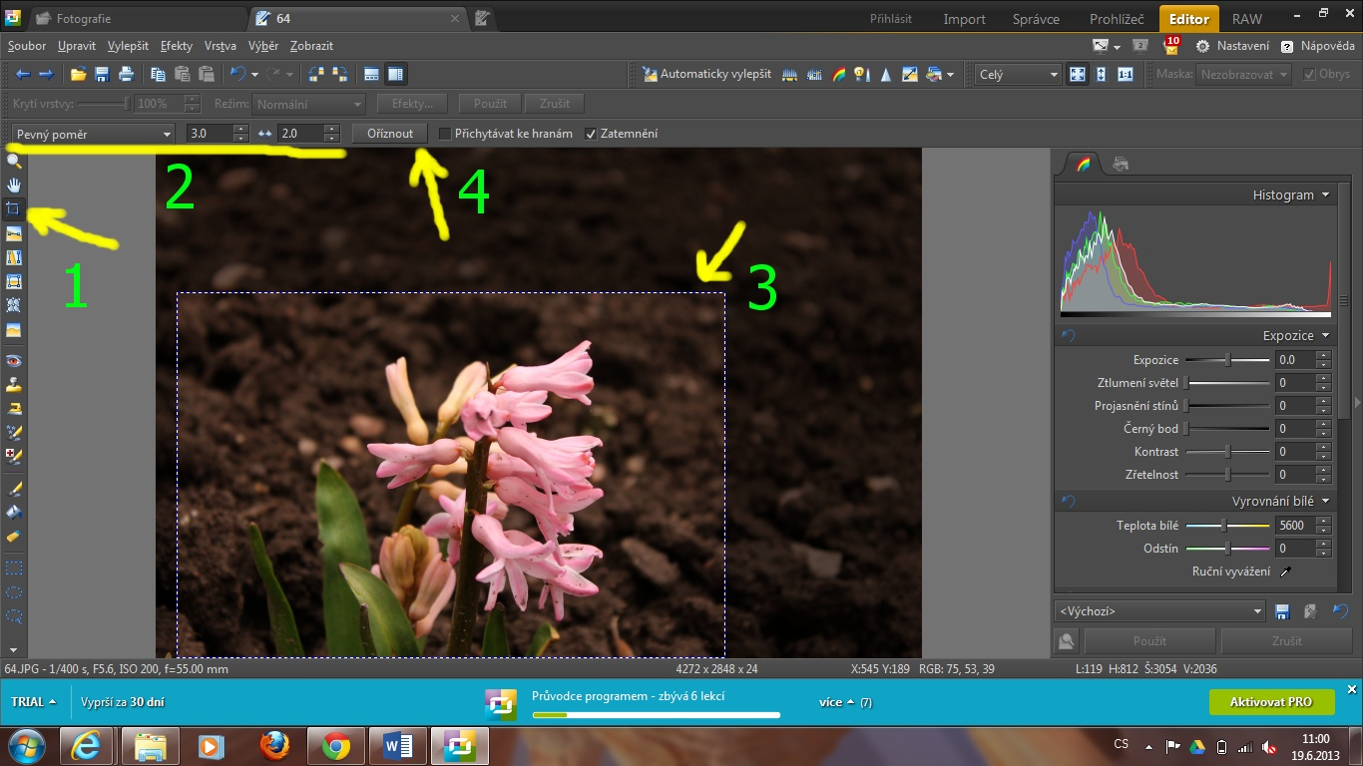
Při ořezu fotografií budeme velice často volit pevný poměr stran tak, abychom měli všechny fotografie ve stejném poměru (4:3 – kompaktní fotoaparáty, 3:2 – digitální zrcadlovky).

Slide 7
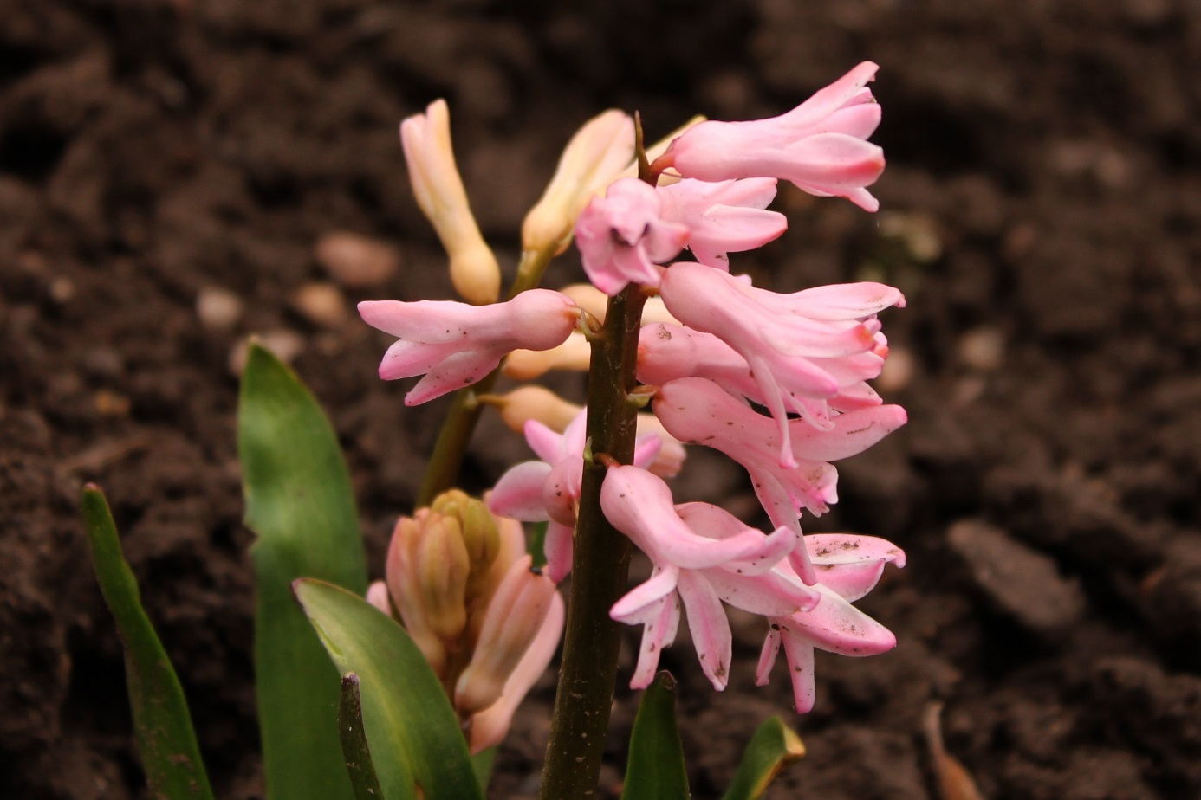
Zde vidíme výsledek:

Slide 8
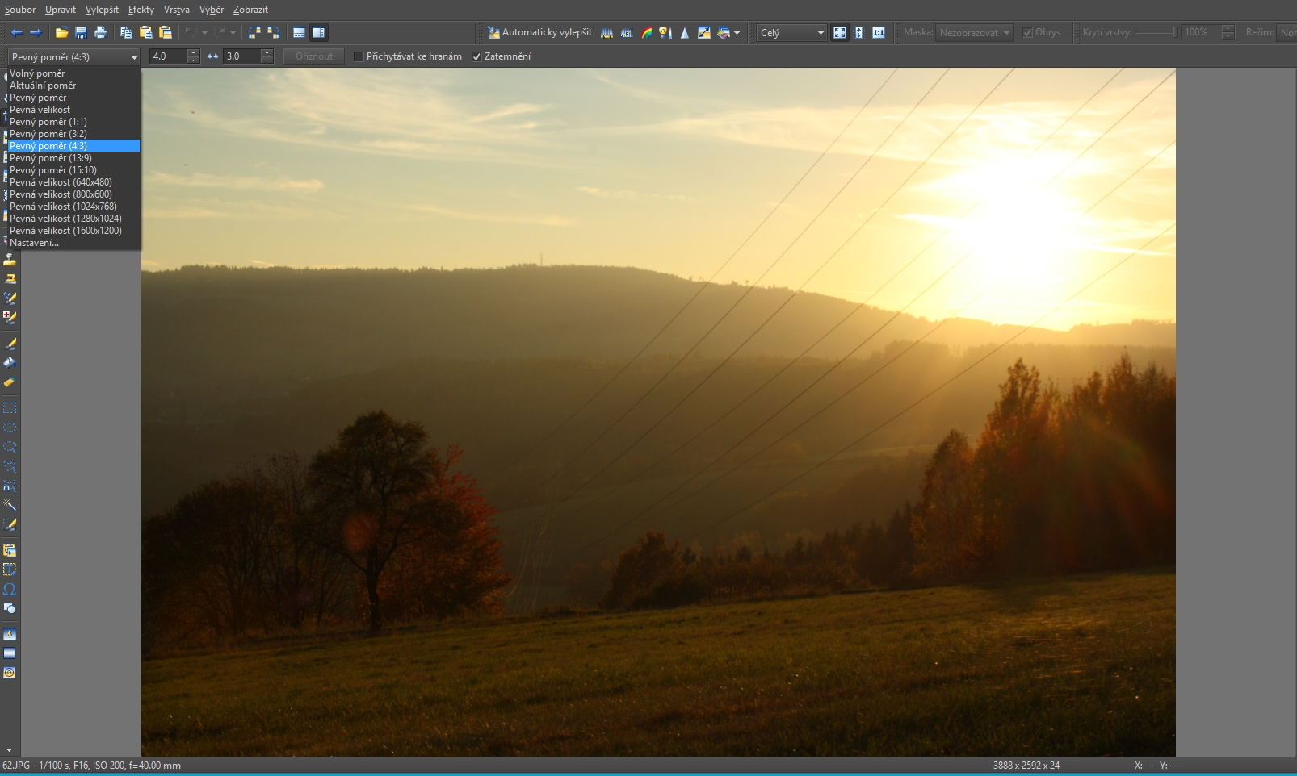
V programu máme více možností pro nastavení poměru stran:

Slide 9
Některé poměry stran jsou méně využívány. Některé však využít můžete častěji.
Např. v případě, že si tvoříte tapetu na plochu. Víte, že rozlišení vašeho LCD panelu je 1600x1200 – použijete tuto volbu.
Jestliže by potřebný poměr stran nebyl přímo ve výběru, můžete použít vlastní nastavení.

Slide 10


